Slide 1
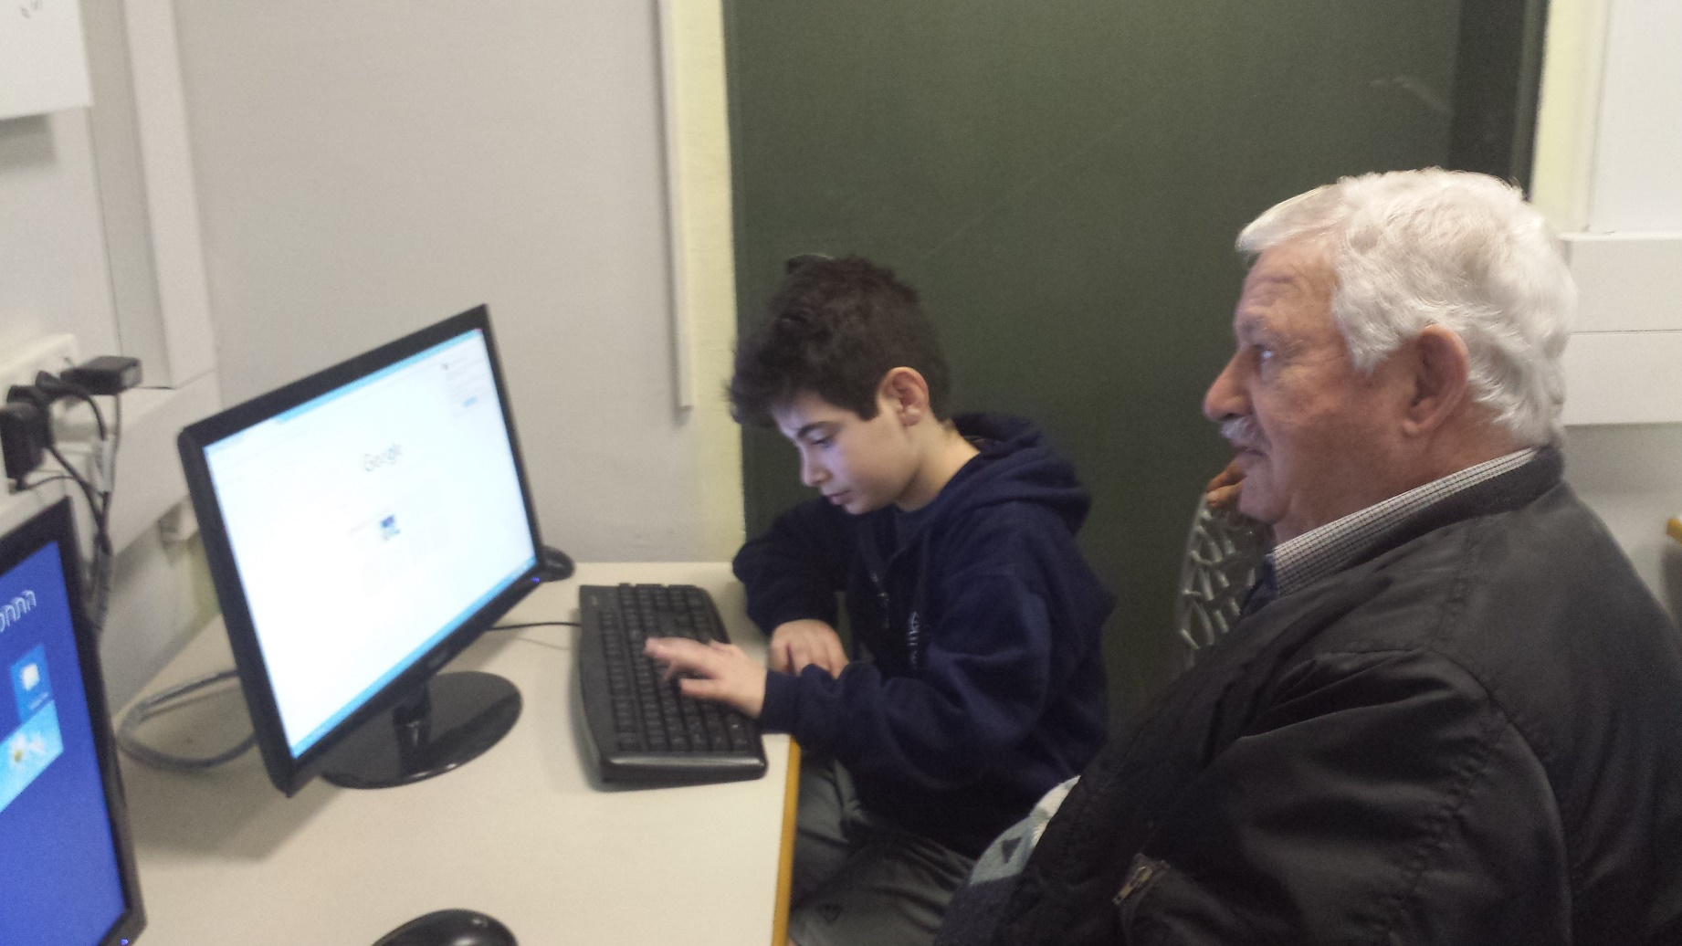
תוכנית הקשר הרב דורי – "מזקנים אתבונן"
פנחס שמחון ורועי צימרמן

Slide 2
הקדמה
בחרתי להיות בתוכנית הקשר הרב דורי ולכתוב את סיפור חייו של סבי בגלל שכל פעם כאשר משפחתי התארחה אצל סבי וסבתי או שהם התארחו אצלנו, היה סבי מספר על מה שקרה לו בילדותו - רק קטעים מהסיפור השלם ואני רציתי לדעת את הסיפור השלם, של מה שקרה לו כי זה היה ממש מעניין ומסקרן לדעת את הסיפור המלא.
בנוסף, רציתי לכתוב את סיפור חייו ולתעד אותו לדורות הבאים ולכן השתתפתי בתוכנית הקשר הרב דורי.

Slide 3
הולדתו של סבי
סבי פנחס נולד באלכסנדריה שבמצרים בשנת 1938 לפני פרוץ מלחמת העולם השנייה.
סבא נולד לאב רופא, יליד פלסטינה, דור שני בארץ שירד עם משפחתו למצרים בשנת 1912 כשהיה בן 10.

Slide 4
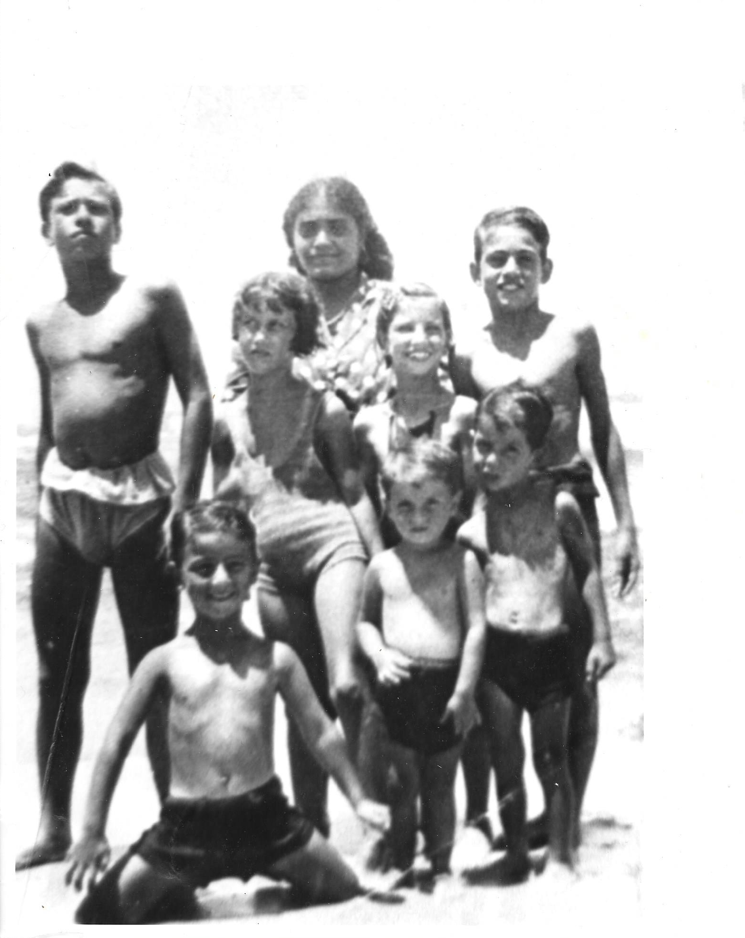
ילדות באלכסנדריה
סבא זוכר שהיו מבלים הרבה בחוף של אלכסנדריה יחד עם אימם ועם בני הדודים.

Slide 5
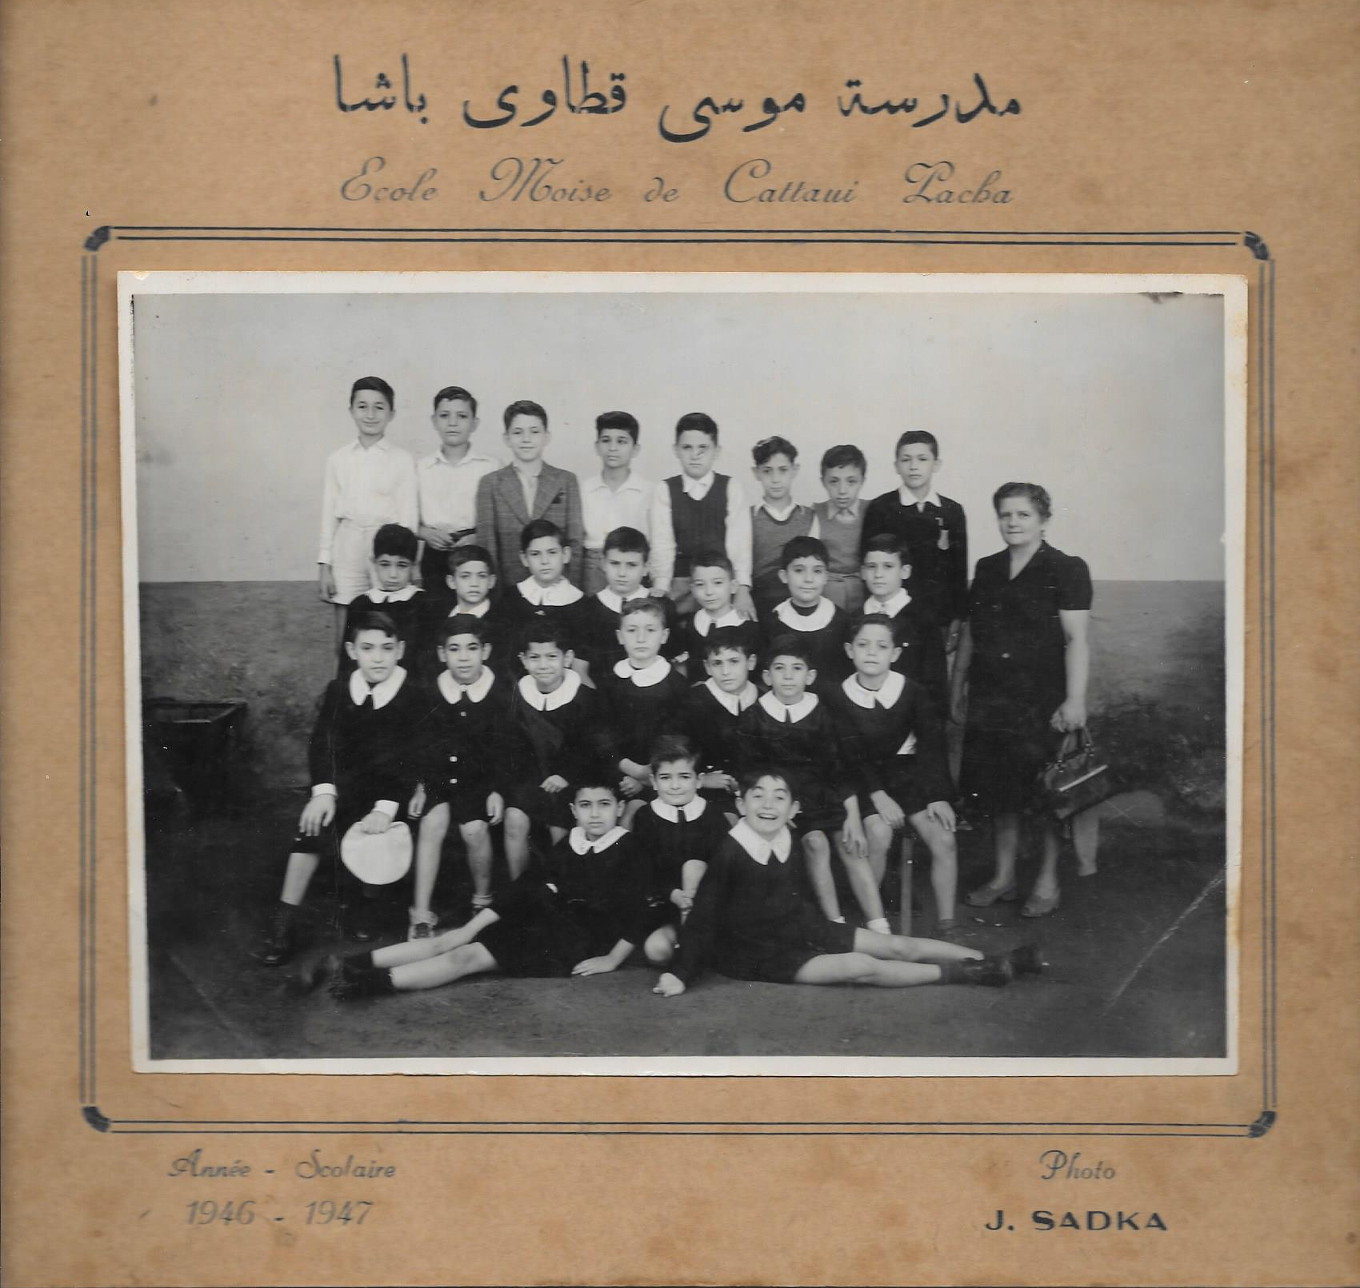
בבית הספר היסודי
בילדותו למד בבית הספר ליסה פרונסה במגמה ערבית.
הוא היה תלמיד יהודי יחיד בן תלמידים קופטים, יוונים, איטלקים ומוסלמים.
כשהיה בן 7 שנים הגיעו לביתו קצינים של הצבא הבריטי.
יום אחד, בשנת 1948, כשחזר מבית הספר עם תיק על הגב חיכתה לו כל המשפחה בבית.
הם נסעו יחד לנמל אלכסנדריה ומשם הפליגו לצרפת וכך הוא נפרד בגעגועים מעיר הולדתו.

Slide 6
ההפלגה לצרפת
הם הפליגו באונייה איטלקית בשם "פצי" (שלום באיטלקית).
ההפלגה היתה קשה והים היה סוער.
לאחר כשבוע על האוניה הגיעו לנמל מרסיי שבצרפת שם שיכנו אותם במחנה מעבר.
לאחר כשבועיים עברו סבא ואחיו למחנה מעבר של עליית הנוער בשם "וילה גבי" למשך חודש.
לילה אחד הסיעו אותם לכיוון מרכז צרפת לעמק הלואר
עד שהגיעו לארמון.

Slide 7
ילדות בארמון
הם גרו באחד הארמונות המפוארים בצרפת שנקרא "שטו דרוייה". הם ישנו 30 ילדים בחדר אחד.
במשך היום למדו עברית, חשבון ותפילה ואחר הצהרים עשו תורנויות מטבח בחדר אוכל ופעילות ספורט שכללה שיט בסירות על נהר הלואר.
במשך שהייתו בארמון הגיעו קבוצות של ילדים בגילו שאספו אותם ממשפחות נוצריות וממנזרים מכל רחבי אירופה. הם למדו בעיקר את השפה העברית ותפילות ולאחר תקופה הם הועברו לארץ ישראל לקבוצות נוער בקיבוצים.
את רוב זמנם הפנוי בילו בטיולים ביערות העד מסביב לארמון וכן גלשו על המים הקפואים של האגם.
הם גם ביקרו בכל הכפרים של עמק הלואר שגידלו בעיקר שדות גפנים ליין.

Slide 8
העליה לישראל
בסוף שנת 49 ולאחר ביצוע כל החיסונים נאמר להם לארוז את החפצים שהם רוצים לקחת לישראל.
לאחר נסיעה של 18 שעות הם הגיעו לפנות ערב למחנה מעבר "ארנס".
למחרת, לאחר ארוחת הבוקר נסעו לנמל מרסיי שם עלו על האונייה בשם "נגבה".
לאחר שבוע של שייט בתוך סערה הגיעו לפנות בוקר לנמל חיפה.
שם לקחו אותם למחנה מעבר של עליית הנוער על הכרמל ולאחר כשבוע עברו למחנה מעבר בכרכור.
לאחר כחודש הם עברו למוסד חקלאי דתי "גבעת ושינגטון".

Slide 9
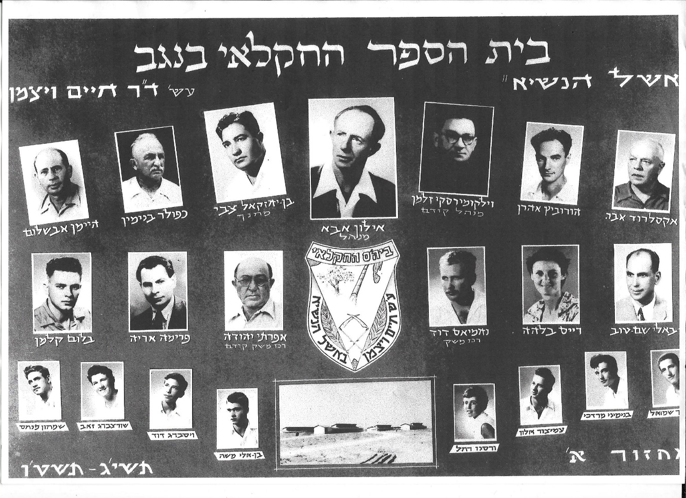
הלימודים בתיכון
סבא עבר תקופה יפה במשך שנתיים באזור גדרה ואשדוד.
בשנת 1952 עברה משפחתו לבאר שבע וסבא החל ללמוד בבית הספר החקלאי "אשל הנשיא".
בחודש אוגוסט 1955 הוא סיים במחזור א' בחודש אפריל 1956.

Slide 10
השירות הצבאי
סבא גוייס לצה"ל ולאחר כחצי שנה השתתף כטנקיסט במבצע קדש. לאחר מבצע קדש נשלח סבא לקורס מפקדי טנקים.
לאחר שירות של 30 חודש סבא השתחרר מצה"ל באוקטובר 1958.

Slide 11
לאחר השחרור מהצבא
הוריו של סבא עברו להתגורר בנתניה בסוף 1957.
סבא השתחרר מצה"ל והחל לעבוד כמפעיל ציוד חקלאי בתחנה של הסוכנות בבורגתה.
בספטמבר 1957 עבר להדריך כמורה לחקלאות בבית ספר האזורי בשדמות דבורה שליד כפר תבור ובסיום השנה חזר לנתניה והחל ללמוד הנהלת חשבונות.
בתקופת הלימודים הוא עבד בעבודת מזדמנות כמו ליטוש יהלומים. מאחר והוא ידע כמה שפות הוא התקבל לעבודה כפקיד קבלה במלון "בלו ביי" בנתניה ועבד שם עד שנת 1969.
ב-14 לפברואר 1963 סבא נישא לרעייתו עפרה ובזה תם פרק בחייו הצעירים.

Slide 12
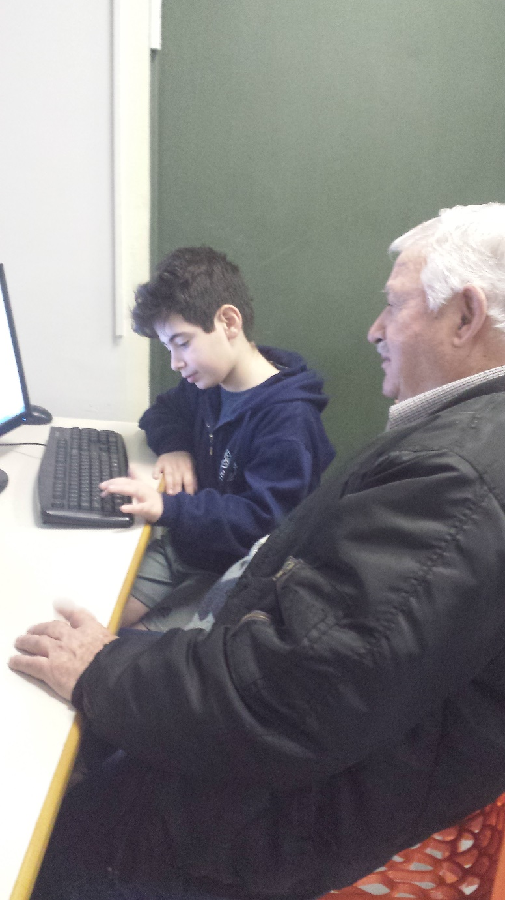
סיכום
סבא פנחס והנכד רועי שמחו על ההזדמנות להשתתף בתוכנית "הקשר הרב דורי" כדי לתעד את ההיסטוריה של המשפחה.
המשפחה מדומה לעץ: הדורות הקודמים לנו הם השורשים אשר מזינים ,ומטפחים ומעוררי חיים בדורות הבאים.
על כל אחד לדעת כי העץ בנוי משורש, גזע, ענפים, עלים ופרחים ועל כל אחד יש להכיר את מקור ההזנה שלנו, להעריך אותו ולהוקיר לו תודה.
עבודה זו תרמה לרועי להכיר יותר טוב את תקופת ילדותו ונעוריו של סבו ועל כך הוא אומר תודה רבה.
רועי מקווה שהוא וכל הדור הצעיר יהיו לדוגמא לדורות הבאים כפי שלמד מסבו.

